Slide 1
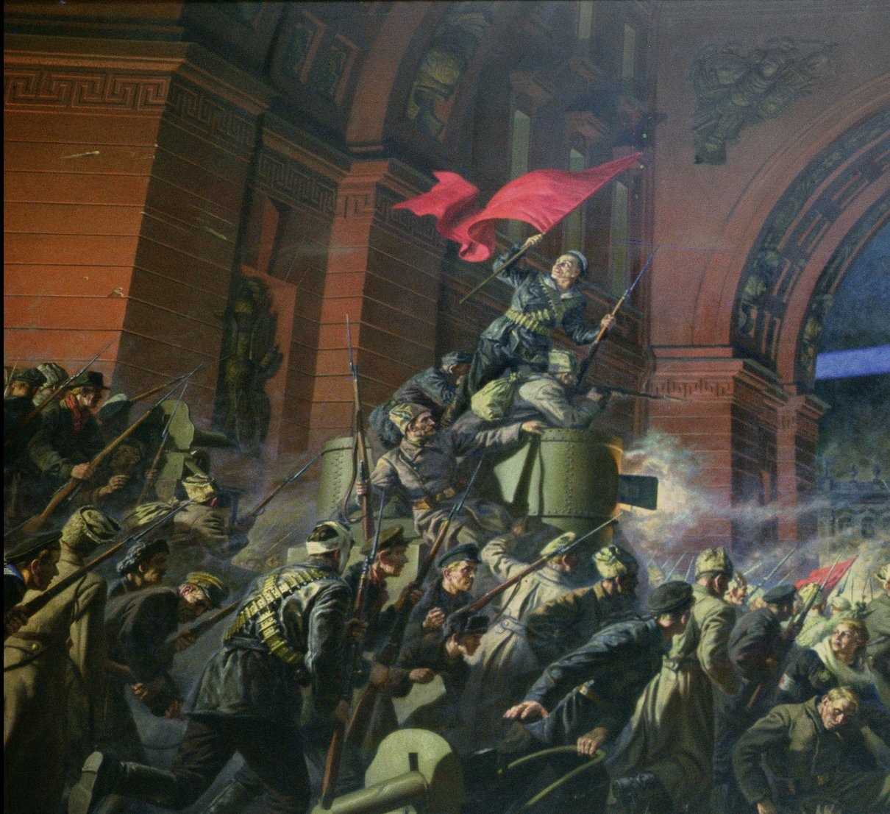
Великая российская революция. Октябрь 1917 года

Slide 2
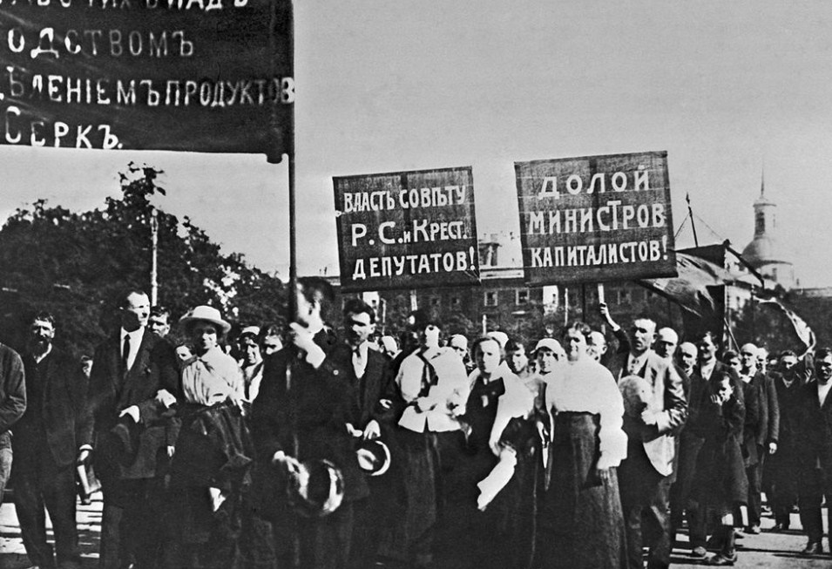
Летом-осенью 1917 года в агитационном арсенале большевиков снова появился лозунг «Вся власть Советам!».

Slide 3
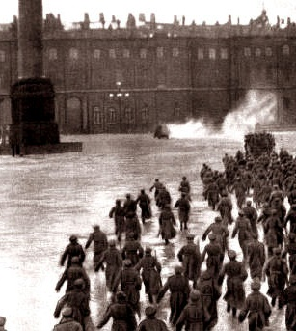
Летом-осенью 1917 года лозунг «Вся власть Советам!» приобрёл новый смысл, стал лозунгом вооружённого захвата власти.

Slide 4
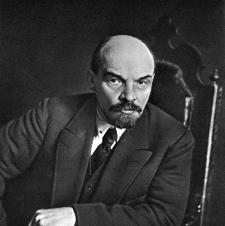
«Поставить на очередь дня... вооружённое восстание в Питере и Москве, завоевание власти,
свержение правительства».
Владимир Ильич Ленин
1870–1924

Slide 5
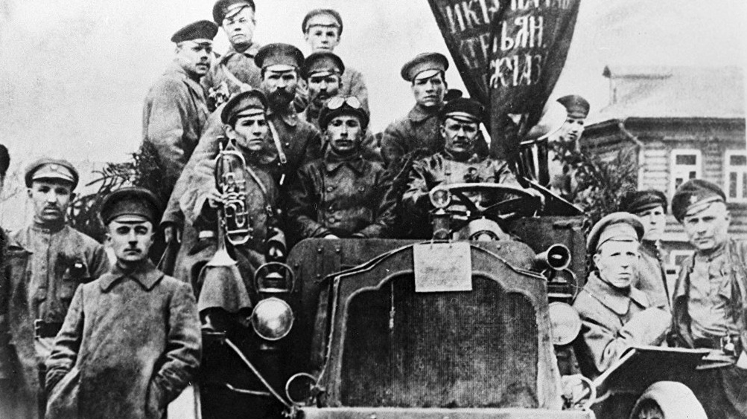

Slide 6
Вопросы занятия
1
Русская православная церковь в условиях революции.
2
Выступление генерала Корнилова.
3
Рост влияния большевиков.

Slide 7
Вопросы занятия
4
Подготовка и проведение вооружённого восстания в Петрограде.
5
Свержение Временного правительства и взятие власти большевиками.
6
Создание коалиционного правительства большевиков и левых эсеров.

Slide 8
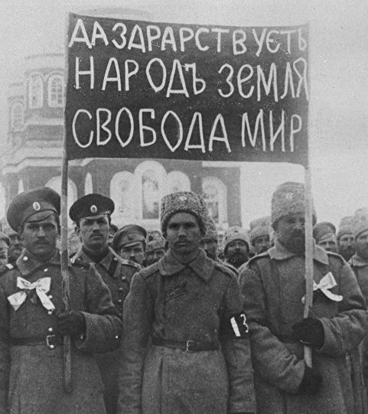
События февраля 1917 года руководство Русской православной церкви восприняло спокойно.

Slide 9
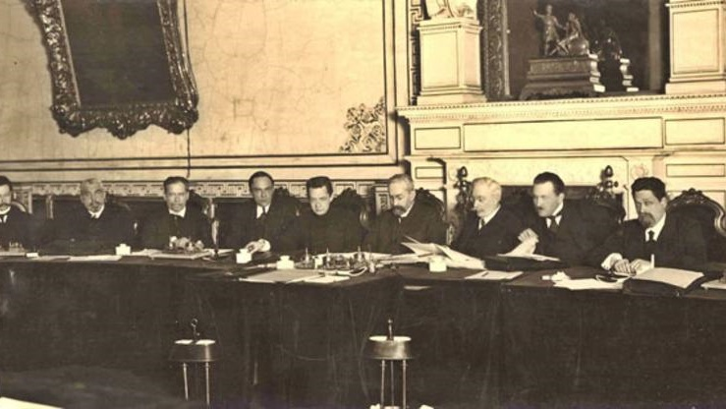
Заседание первого состава Временного правительства
После отречения Николая II Синод решил установить контакт с Временным правительством.

Slide 10
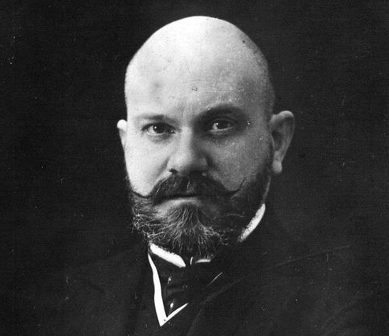
3 марта обер-прокурором Святейшего синода во Временном правительстве был назначен В. Н. Львов.

Slide 11
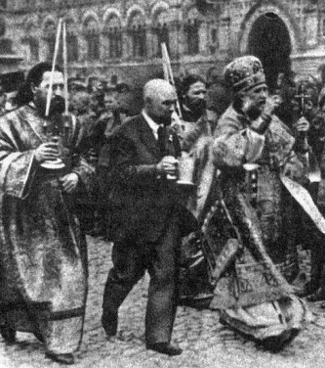
Стороны договорились о невмешательстве власти в церковные дела.

Slide 12
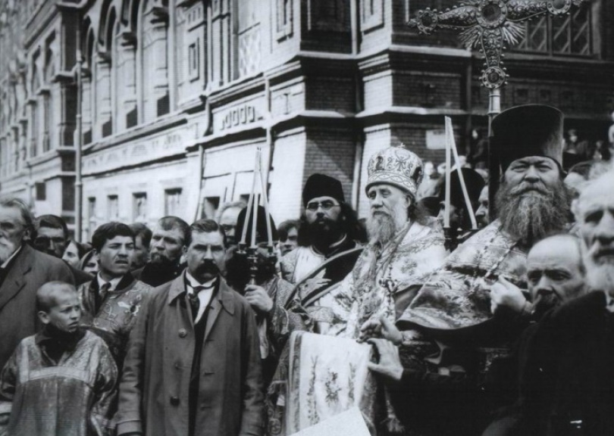
РПЦ и Временное правительство
Священнослужителям во время службы было поручено возносить моление «о богохранимой державе Российской и благоверном Временном правительстве её», вместо прежнего поминовения царствовавшего дома.

Slide 13
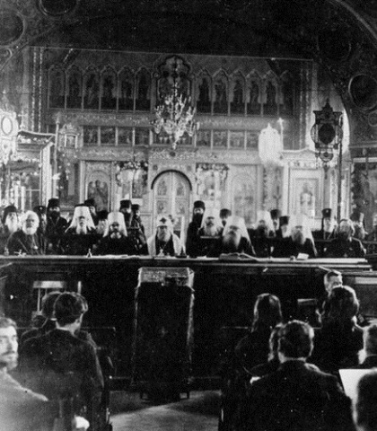
9 марта 1917 года Святейший синод обратился к верующим с посланием.
Оно начиналось словами: «Свершилась воля Божия. Россия вступила на путь новой государственной жизни».

Slide 14
«Каждому гражданину Российского государства обеспечивается свобода совести. Посему пользование гражданскими и политическими правами не зависит от принадлежности
к вероисповеданию, и никто не может быть преследуем и ограничиваем в каких бы то ни было правах за убеждения в делах веры».
Постановление «О свободе совести»
14 июля 1917 года

Slide 15
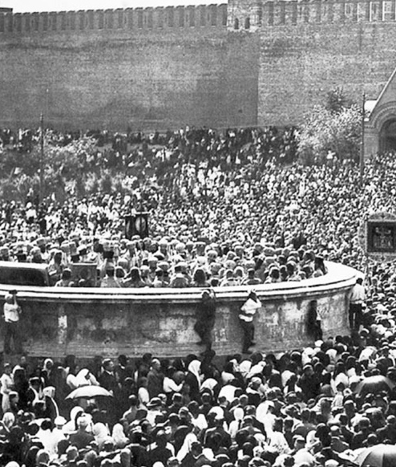
РПЦ и Временное правительство
1
2
Упразднение должности обер-прокурора Синода.
Создание Министерства исповеданий.

Slide 16
РПЦ и Временное правительство
Февральская революция
Решение вопроса о зависимости Церкви от властей
Упразднение монархии

Slide 17
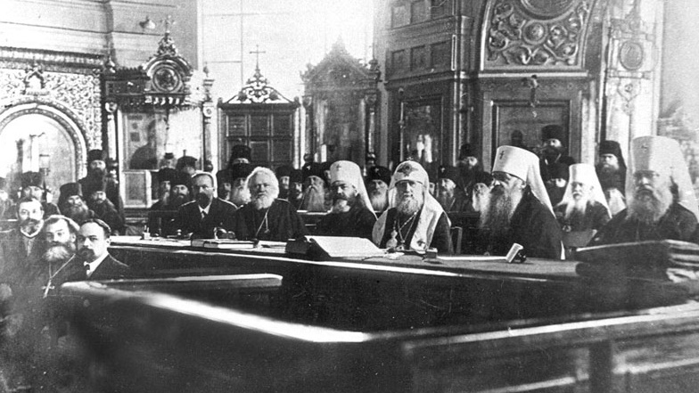
Заседание Поместного собора
При поддержке Временного правительства в августе 1917 года в Москве начал работу Поместный собор.

Slide 18
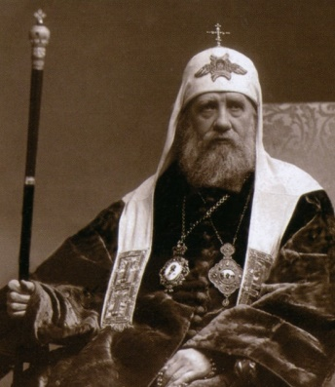
В ноябре 1917 года было оглашено имя патриарха. Им стал митрополит Московский и Коломенский Тихон – в Русской православной церкви было восстановлено патриаршество.

Slide 19
Россия летом 1917 года
Желание Керенского сплотить поддерживавшие правительство силы
Заявление о созыве в Москве Государственного совещания
Приглашение представителей армии, ведущих организаций, депутатов
Бойкотирование совещания большевиками
Организация забастовки 12 августа, парализовавшей всю Москву

Slide 20
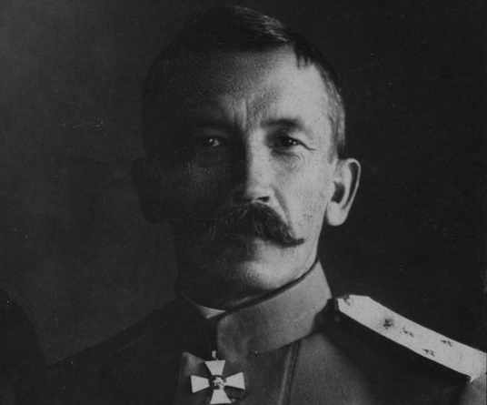
Делегаты говорили о необходимости покончить с беспорядками.
Овациями была встречена речь генерала Л. Г. Корнилова.

Slide 21
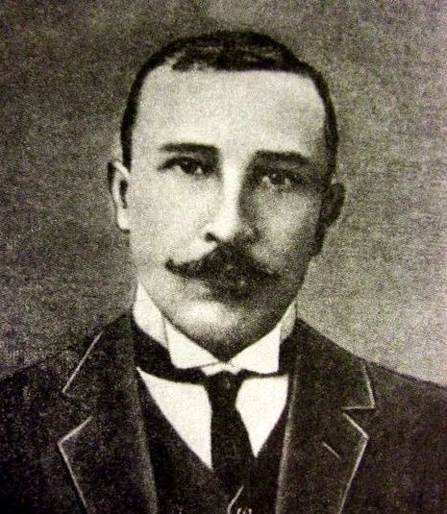
23 августа в Ставку к Корнилову прибыл управляющий Военным министерством Б. В. Савинков.

Slide 22
Выступление Корнилова
Заявление Савинкова о том, что Временное правительство готово бороться с провокациями
Решение отправить к Петрограду 3-й конный корпус генерала Крымова и другие части
Объявление Корнилова изменником и смещение с поста Верховного главнокомандующего
Опасения Керенского о том, что военные хотят сместить его с поста диктатора

Slide 23
Выступление Корнилова
1
2
3
Войска Крымова продолжили движение на Петроград
Помощь в подавлении выступления правительству предложили Советы
ВЦИК Советов создал Комитет народной борьбы с контрреволюцией

Slide 24
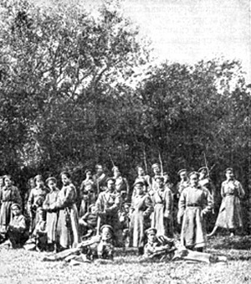
На борьбу с Корниловым было привлечено до 40 тысяч человек.

Slide 25
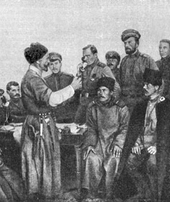
Выступление Корнилова
1
Вооружались рабочие дружины и отряды Красной гвардии.
2
В войска Крымова были посланы агитаторы.
Противники Корнилова разобрали железнодорожное полотно вблизи столицы.
3

Slide 26
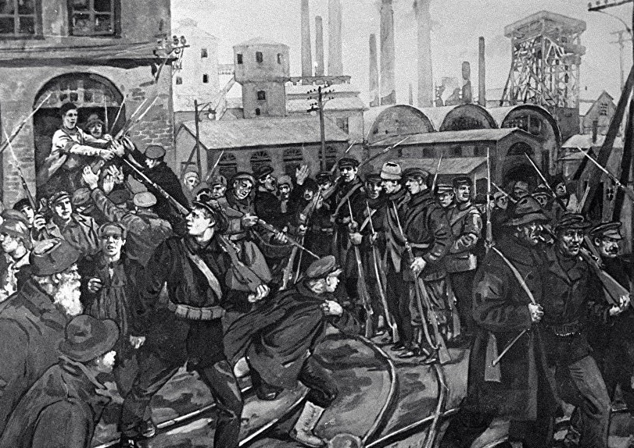
Выступление Корнилова
30 августа войска Корнилова были остановлены. Крымов застрелился, Корнилов был арестован.

Slide 27
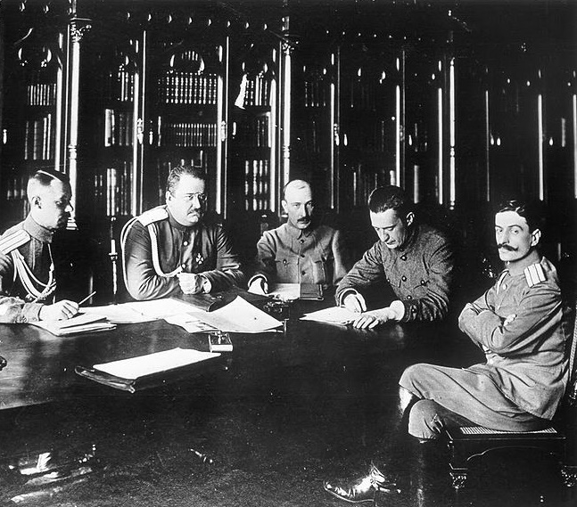
1 сентября 1917 года Керенский объявил о создании Директории («Совета пяти») для руководства страной в период кризиса.

Slide 28
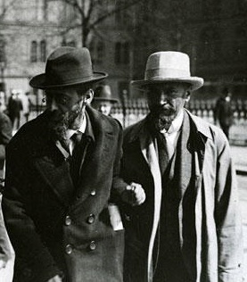
К осени 1917 года перед лидерами меньшевиков и эсеров встал вопрос:
с кем сотрудничать далее – с кадетами или большевиками.

Slide 29
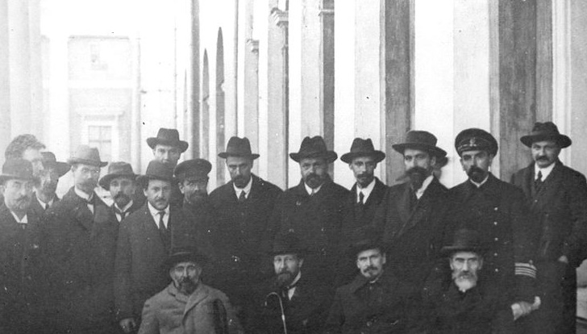
Президиум всероссийского демократического совещания

Slide 30
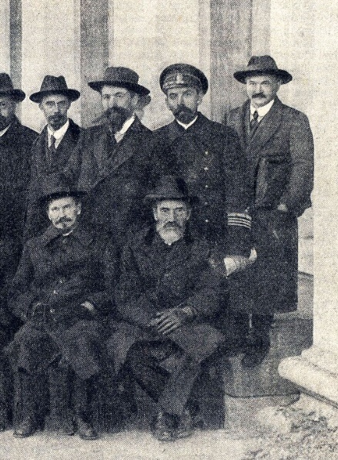
Состав Демократического совещания
1
2
3
532 эсера.
172 меньшевика.
136 большевиков.

Slide 31
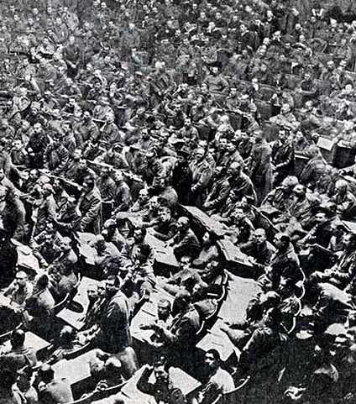
После долгих обсуждений с незначительным перевесом голосов была одобрена коалиция с кадетами.

Slide 32
Формирования правительства
6 кадетов
1 эсер
Третье коалиционное правительство
3 меньшевика
2 трудовика
1 независимый и 2 военных

Slide 33
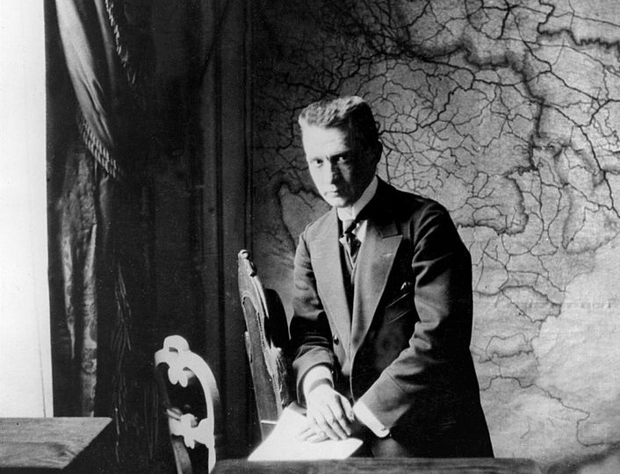
Министром-председателем и Верховным главнокомандующим стал Керенский.

Slide 34
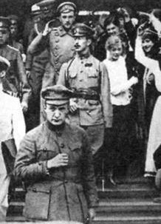
Третье коалиционное правительство
1
2
Не смогло решить вопросы о мире и о земле.
Затягивало созыв Учредительного собрания.

Slide 35
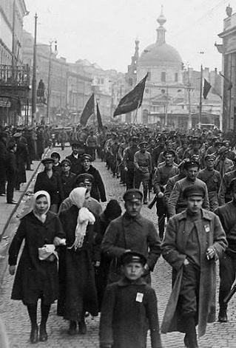
Влияние войны на экономику страны и положение населения
1
Более 80 % государственных расходов тратилось на военные нужды.
2
Осенью 1917 года прекратили работу свыше 800 предприятий.
3
За год выпуск промышленной продукции сократился почти на 36 %.
4
Полный разлад творился на железных дорогах.

Slide 36
Влияние войны на экономику страны и положение населения
Наблюдался недостаток продовольствия
Были введены продуктовые карточки
Положение в городах
Из свободной торговли исчезли основные потребительские товары

Slide 37
Бумажные деньги Временного правительства не были подкреплены товарами и быстро обесценивались.

Slide 38
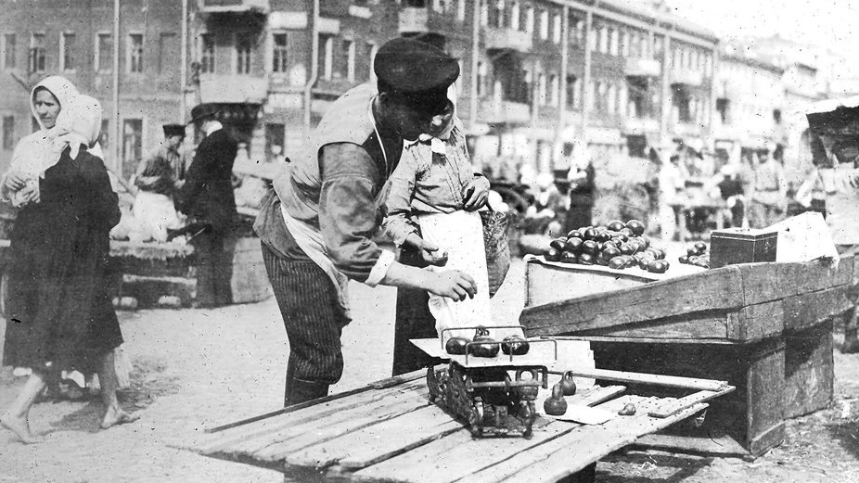
Смоленский рынок в 1917 году
К октябрю 1917 года один рубль стоил шесть довоенных копеек.

Slide 39
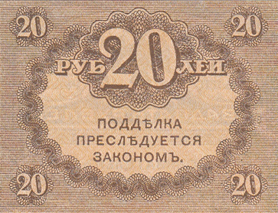
Рост цен к октябрю 1917 года
1
2
3
На хлеб – в 16 раз.
На картофель – в 20 раз.
На сахар – в 27 раз.

Slide 40
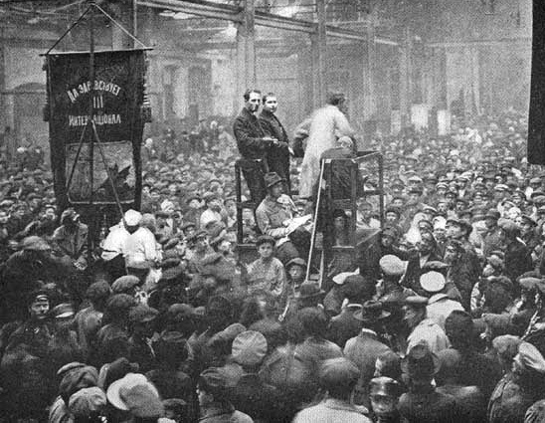
Нарастание народного недовольства
В сентябре-октябре 1917 года общее число бастующих составило уже 2,5 миллиона человек.

Slide 41
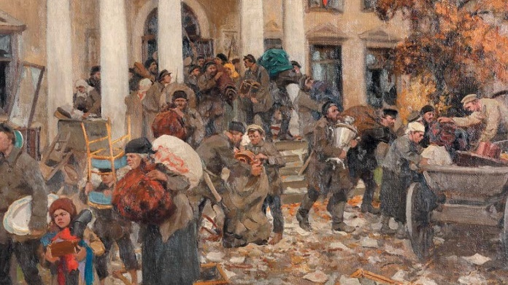
И. А. Владимиров. Разгром помещичьей усадьбы. 1926

Slide 42
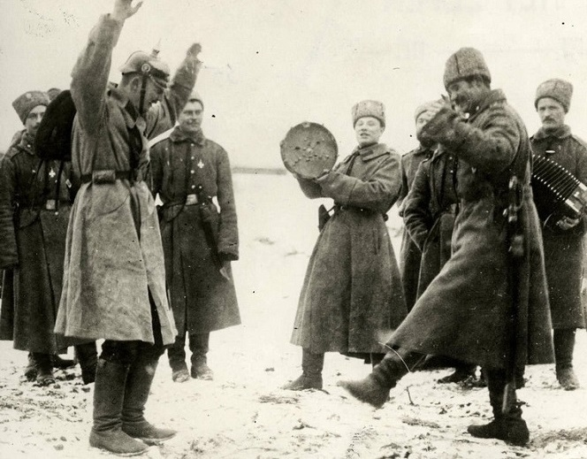
Критическим стало положение на фронте. Распространённым явлением было неподчинение приказам.

Slide 43
Положение на фронте
1
2
3
Немцам удалось занять Моонзундские острова
Балтийский флот был оттеснён в Финский залив
Угроза Петрограду становилась всё более реальной

Slide 44
Рост влияния большевиков
Власть Советам
Мир народам
Лозунги большевиков были понятными, доходчивыми
Ряды партии стремительно росли
Земля крестьянам
Заводы и фабрики рабочим

Slide 45
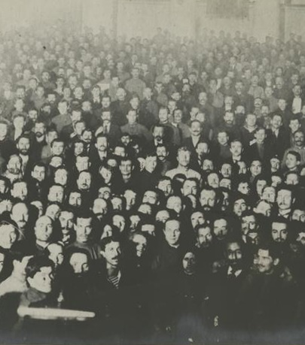
В начале сентября 1917 года состоялись выборы в Петроградский Совет. Большевики получили в нём большинство.

Slide 46
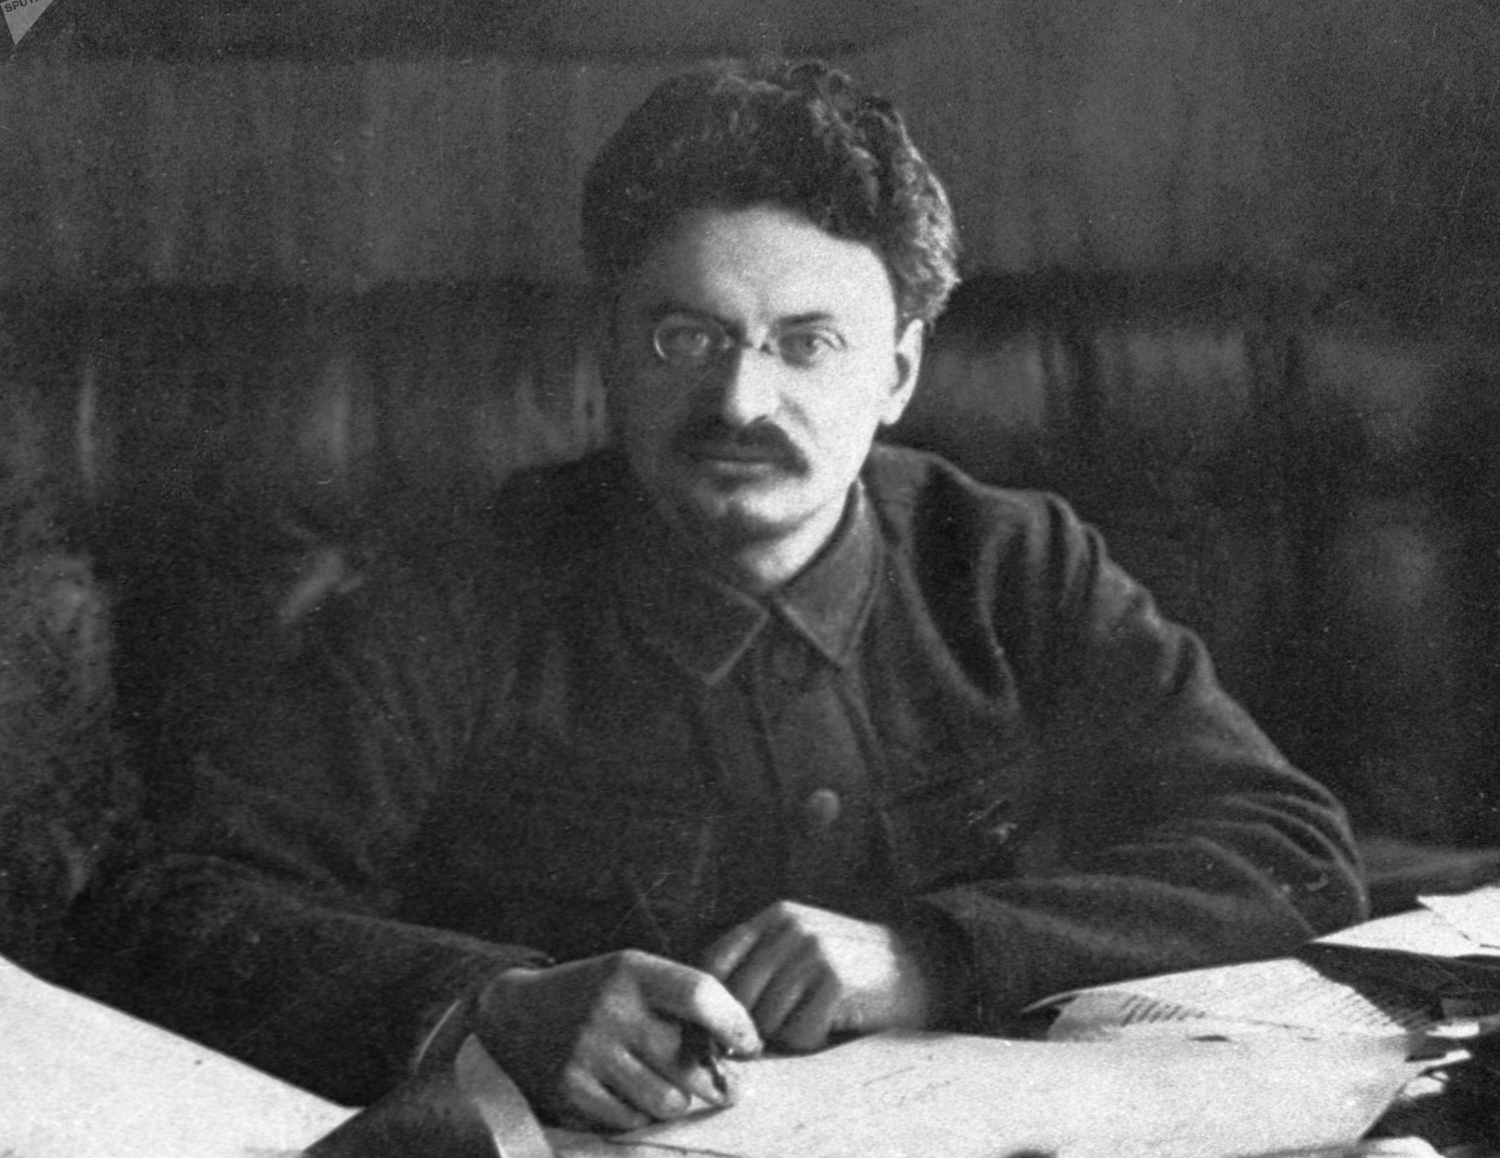
Председателем Исполкома Совета был избран Л. Д. Троцкий.

Slide 47
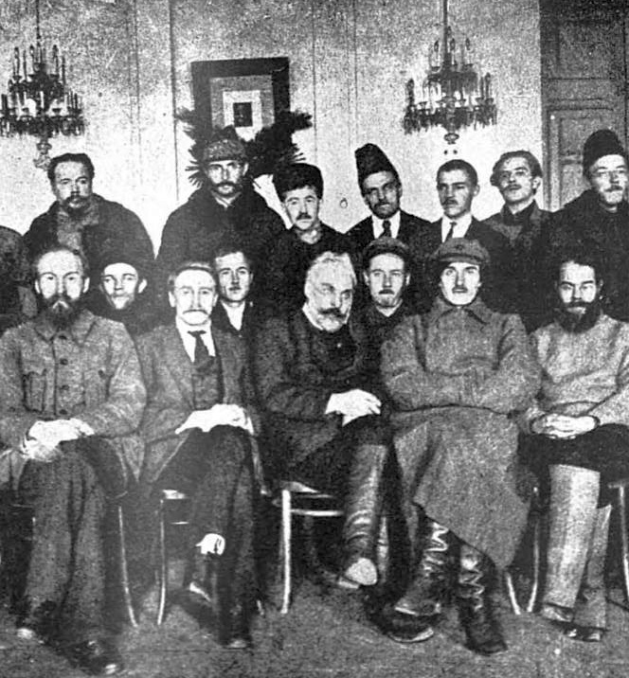
5 сентября 1917 года большевики получили большинство в Московском Совете.

Slide 48
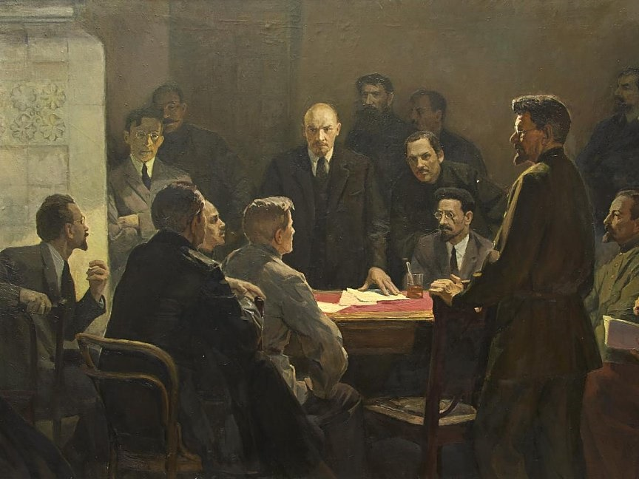
Заседание ЦК РСДРП(б) 10 октября 1917 года
За резолюцию Ленина о вооружённом восстании проголосовало 10 из 12 присутствовавших на собрании.

Slide 49
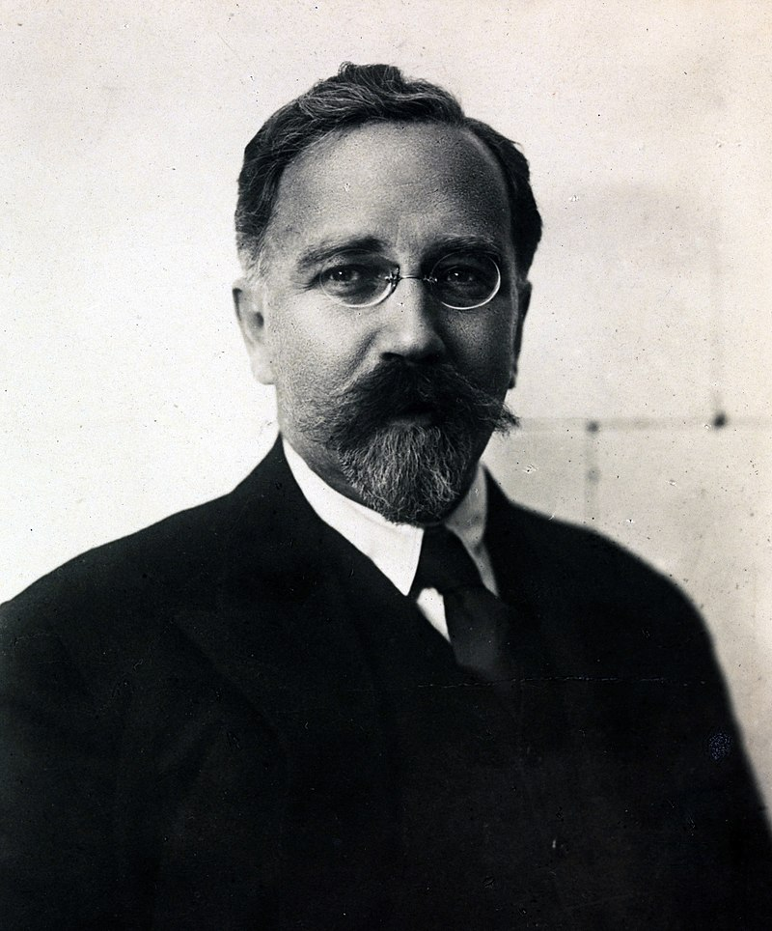
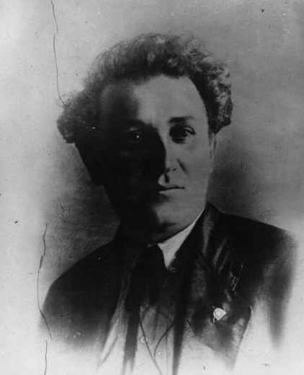
Л. Б. Каменев
Г. Е. Зиновьев

Slide 50
Резолюция Ленина о вооружённом восстании
Большевикам рано брать власть – у революции недостаточно сил
Позиция Каменева и Зиновьева
Вопрос о власти должно решить Учредительное собрание

Slide 51
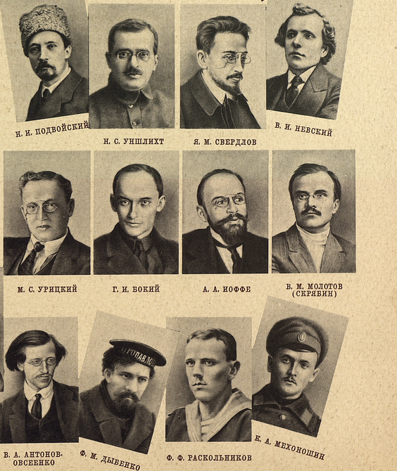
12 октября 1917 года при Петроградском Совете был создан штаб по подготовке восстания – Военно-революционный комитет.

Slide 52
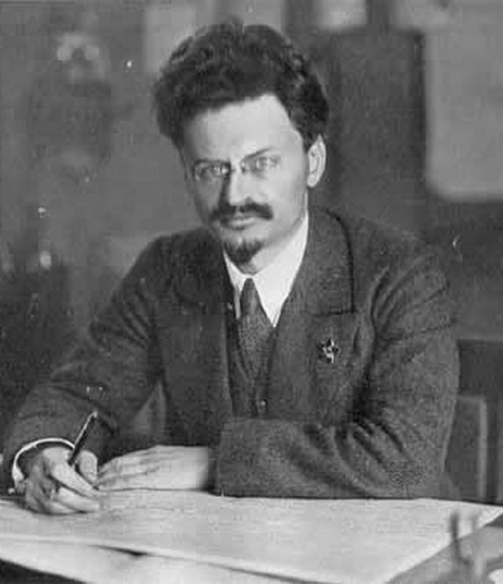
В составе ВРК были представители левого крыла эсеров.
Руководителем ВРК стал Троцкий.

Slide 53
События октября 1917 года
22 октября ВРК направил своих представителей во все воинские части Петроградского гарнизона
Подготовка к вооружённому восстанию
Лучшие агитаторы большевиков организовали митинги во всех районах столицы

Slide 54
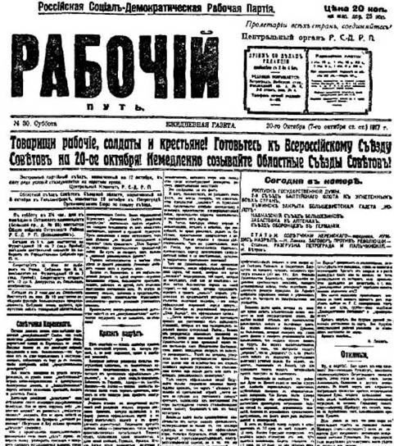
24 октября по распоряжению правительства была закрыта типография, где печаталась газета «Рабочий путь».

Slide 55
События октября 1917 года
На заседании Временного правительства был поставлен вопрос об аресте членов ВРК
Большевики расценили эти меры как «контрреволюционный заговор»
ВРК разослал «Предписание №1»
Отряды Красной гвардии и солдат начали захват мостов и вокзалов, заняли почту и телеграф
К утру 25 октября столица, за исключением Зимнего дворца, оказалась в руках восставших

Slide 56
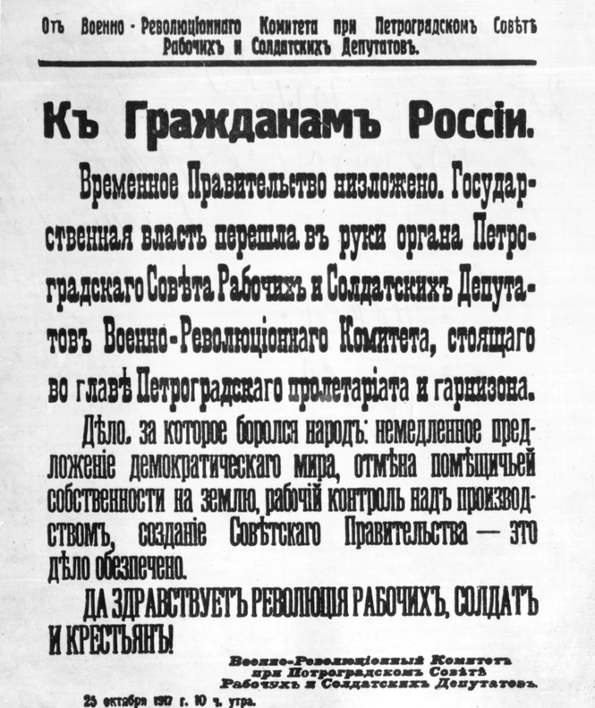
Военно-революционный комитет в обращении «К гражданам России» объявил о взятии власти.

Slide 57
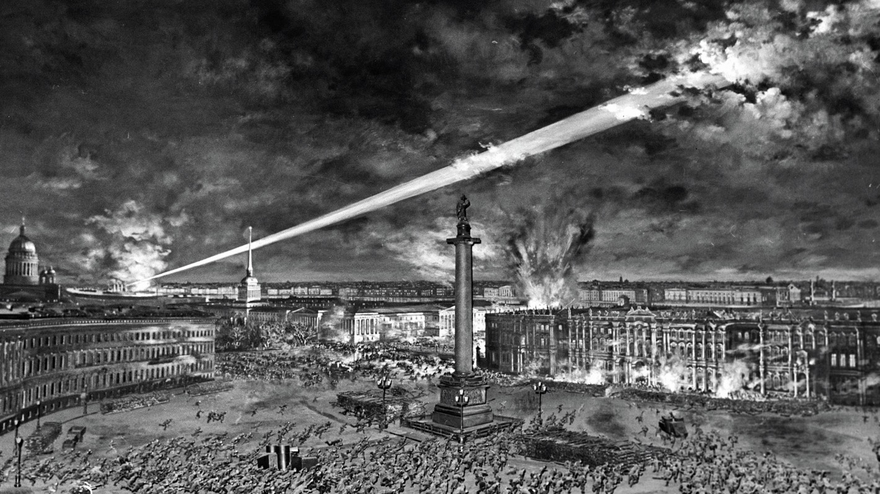
Штурм Зимнего дворца
По сигналу орудия крейсера «Аврора» начался штурм Зимнего дворца.

Slide 58
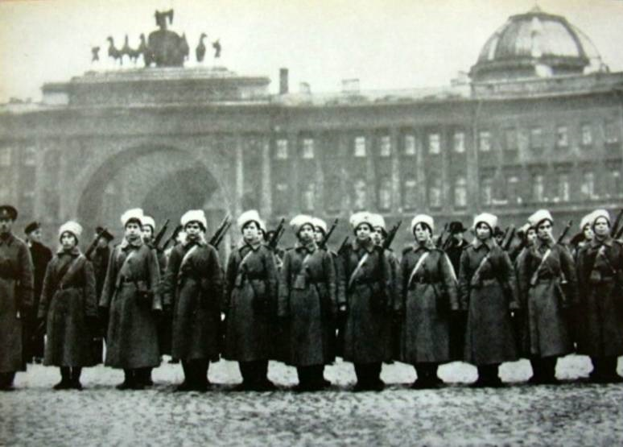
Штурм Зимнего дворца
Дворец защищал небольшой отряд юнкеров и добровольческий женский батальон. В ночь на 26 октября Зимний был взят.

Slide 59
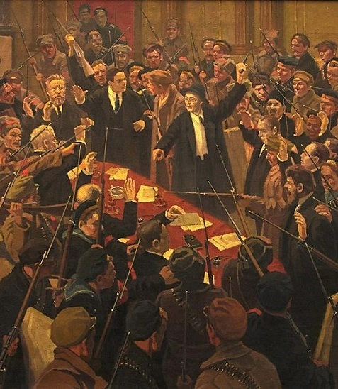
Керенский до штурма Зимнего выехал на фронт. Остальные члены Временного правительства были арестованы.

Slide 60
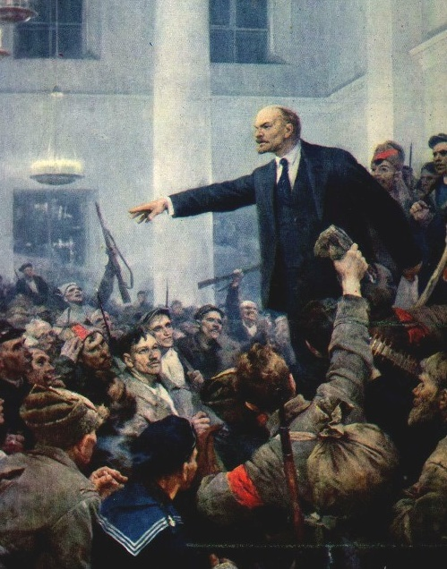
Выступление большевиков в октябре 1917 года
1
2
Было подготовлено заранее.
О подготовке знали все политические силы.

Slide 61
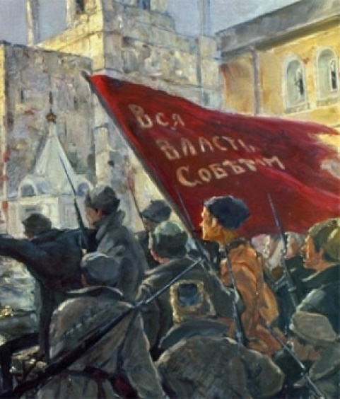
В октябре 1917 года в России не оказалось ни одной серьёзной военной или политической силы, которая выступила бы на защиту Временного правительства.

Slide 62
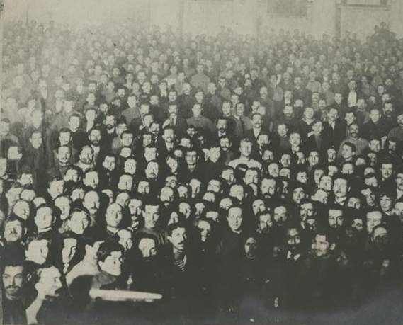
II Всероссийский съезд Советов рабочих и солдатских депутатов
Открылся 25 октября 1917 года. Большинство на нём составляли большевики и левые эсеры.

Slide 63
II Всероссийский съезд Советов рабочих и солдатских депутатов
Осуждение действий большевиков меньшевиками и правыми эсерами
Требование от съезда начать переговоры с Временным правительством
Лишение возможности участвовать в формировании новых органов власти
Неодобрение съездом требования, уход меньшевиков и правоэсеров с заседания

Slide 64
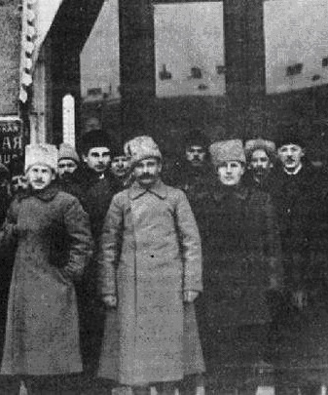
В ноябре-декабре 1917 года левые эсеры объявили о создании Партии левых социалистов-революционеров.

Slide 65
Декрет о власти от 25 октября 1917 года
Декларировал переход власти к Советам рабочих, солдатских и крестьянских депутатов.

Slide 66
Новый состав ВЦИК
62 большевика
Состоял из 101 человека
29 левых эсеров
Иные социалистические партии

Slide 67
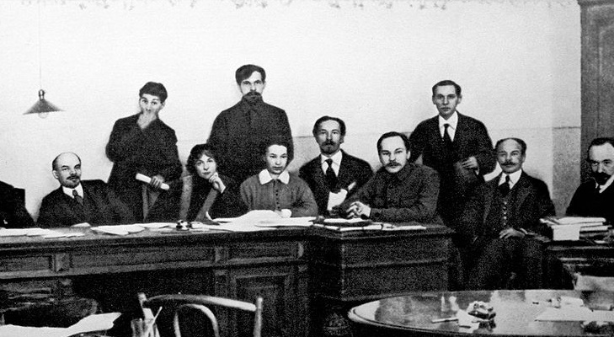
Совет народных комиссаров
Исполнительная власть передавалась Совету народных комиссаров во главе с В. И. Лениным.

Slide 68
СНК должен был действовать до созыва Учредительного собрания.

Slide 69
Формирования нового правительства
1
2
3
Предложение большевиков левым эсерам войти в Совет народных комиссаров
Отказ эсеров, рассчитывавших на формирование правительства из представителей всех социалистических партий
Согласие эсеров войти в Совнарком, возглавив 7 его наркоматов уже в ноябре-декабре 1917 года

Slide 70
В ноябре-декабре 1917 года правые эсеры согласились на своё представительство во ВЦИК.

Slide 71
Великая российская революция. Октябрь 1917 года
1
В ноябре 1917 года в Русской православной церкви было восстановлено патриаршество.
2
Выступление генерала Корнилова провалилось, сам он был арестован.
3
В октябре 1917 года большевики во главе с Лениным взяли власть в свои руки.

